Slide 1
第二章 导数与微分

Slide 2
第一节
导数的概念
第二章
一、引例
二、导数的定义
三、求导数举例
四、导数的几何意义
五、函数的可导性与连续性
之间的关系

Slide 3
一、 引例
1. 曲线的切线问题
切线用“与曲线只有一个交点的直线”定义不合适.

Slide 4












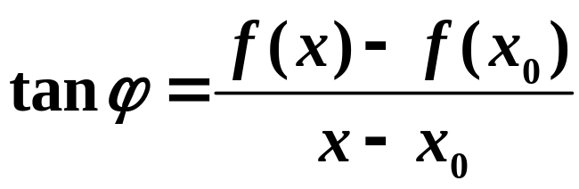
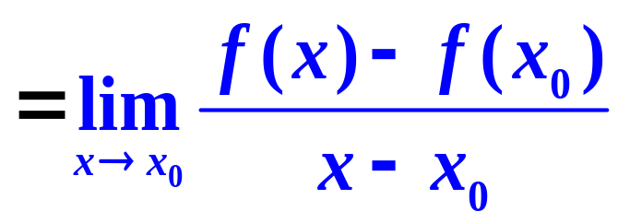
曲线
在 M 点处的切线
割线 M N 的极限位置 M T
割线 M N 的斜率
点N 沿曲线 C 趋于点 M时, .
切线 MT 的斜率

Slide 5
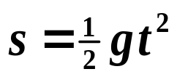
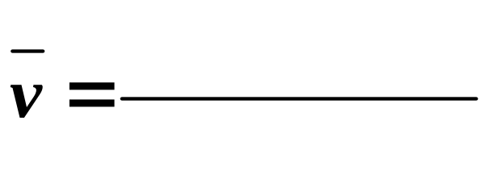
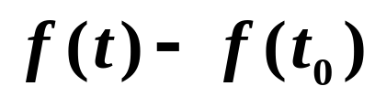

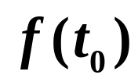





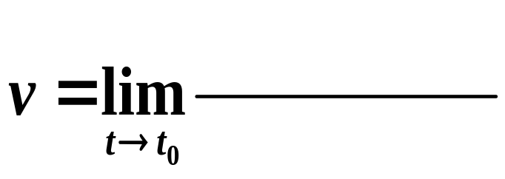


2. 变速直线运动的速度
设描述质点运动位置的函数为
则 到 的平均速度为
自由落体运动
而在 时刻的瞬时速度为

Slide 6


两个问题的共性:
切线斜率
瞬时速度
所求量为函数增量与自变量增量之比的极限 .
类似问题还有:
加速度是速度增量与时间增量之比的极限.

Slide 7
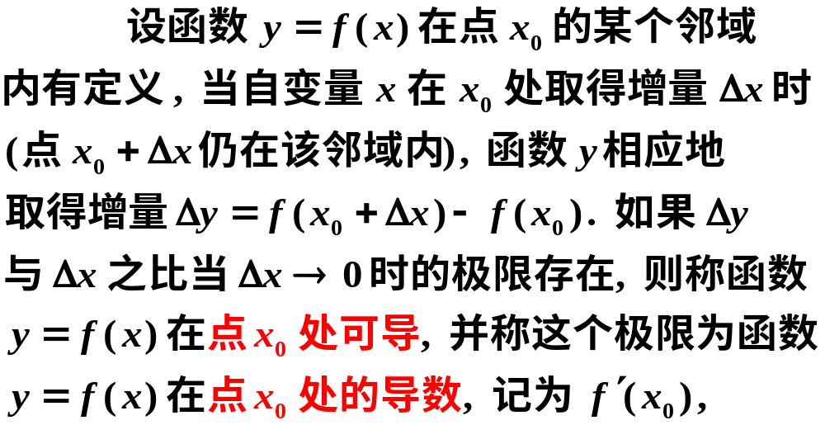
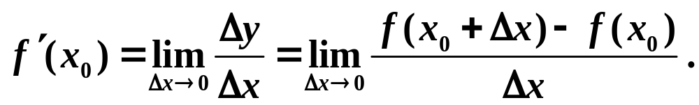
二、导数的定义
定义
即

Slide 8
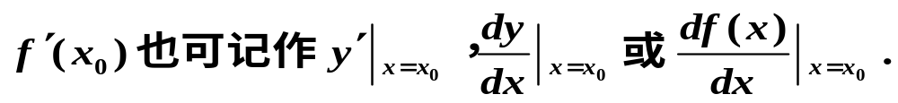
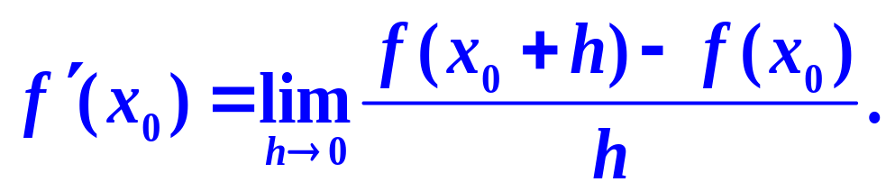
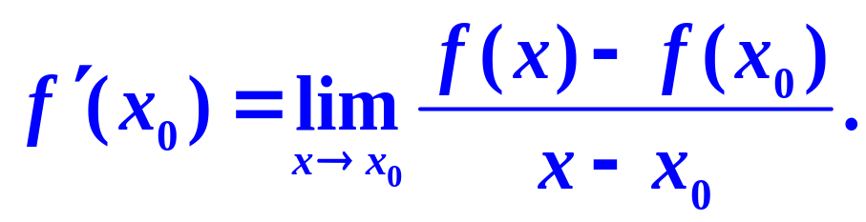
其它形式

Slide 9
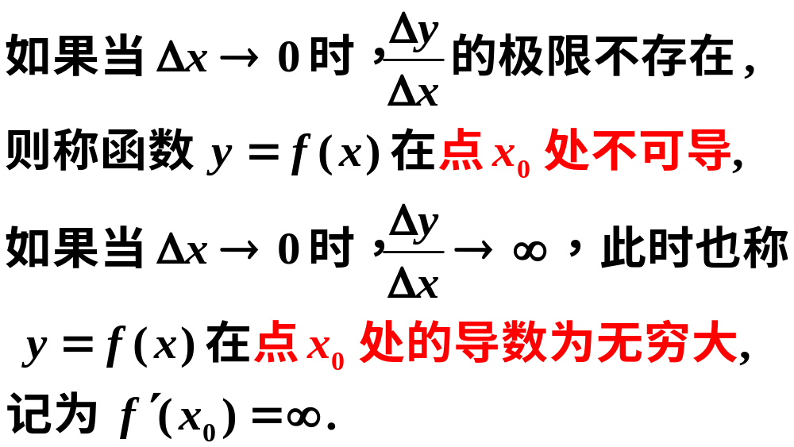

Slide 10
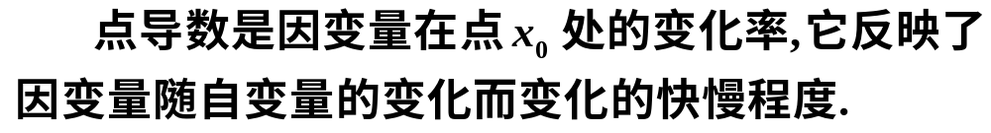
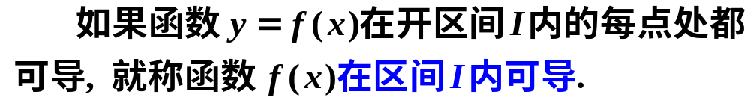
关于导数的说明：
★
★

Slide 11
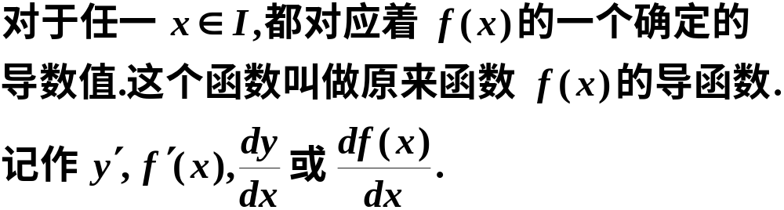
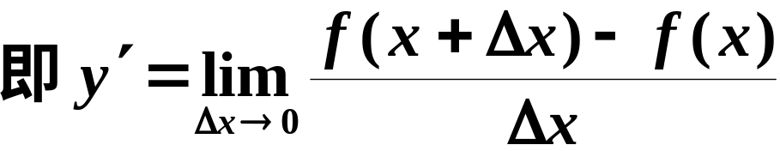
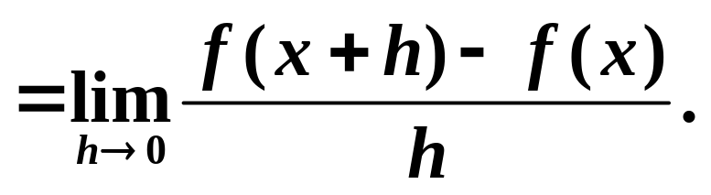
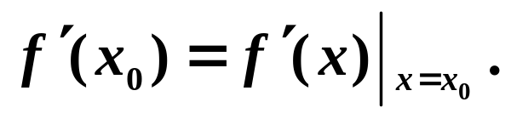
★
注意:

Slide 12
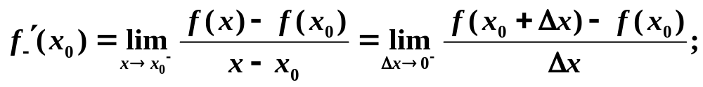
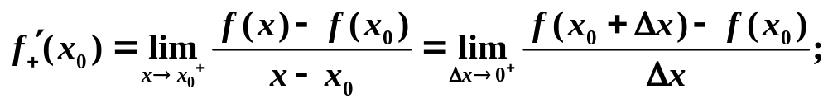
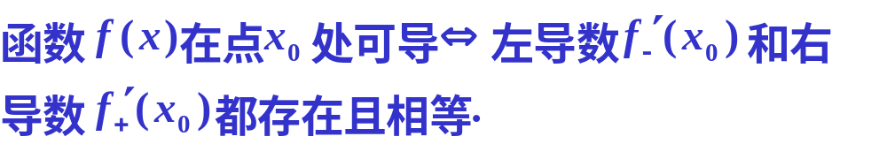
★
单侧导数
1.左导数:
2.右导数:
★

Slide 13
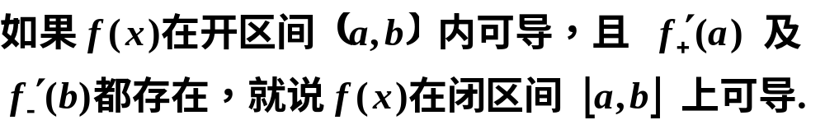
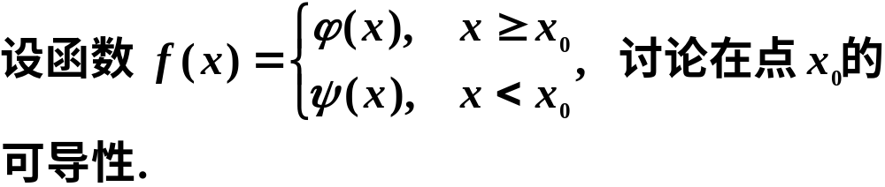
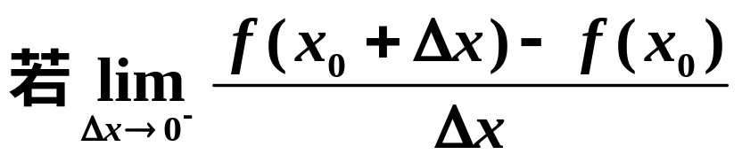
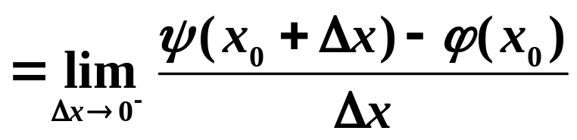

★
★

Slide 14
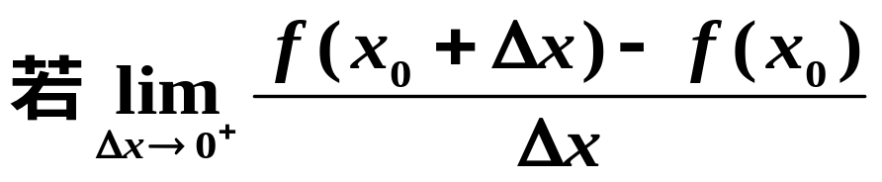



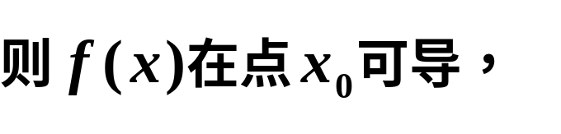


Slide 15
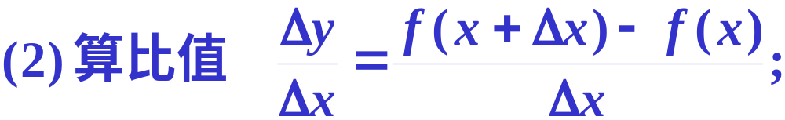
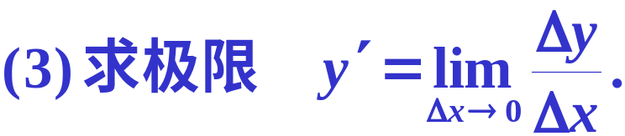
三、由定义求导数
步骤:

Slide 16
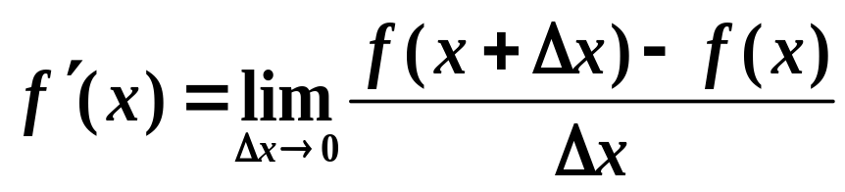
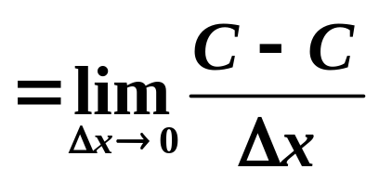

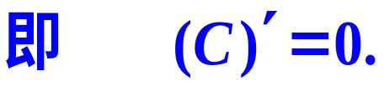
例1
解

Slide 17
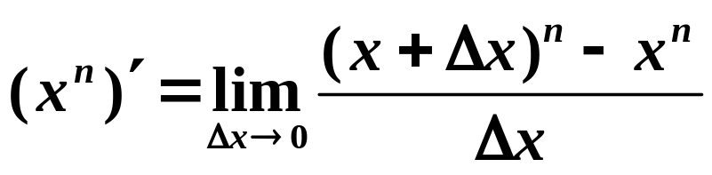
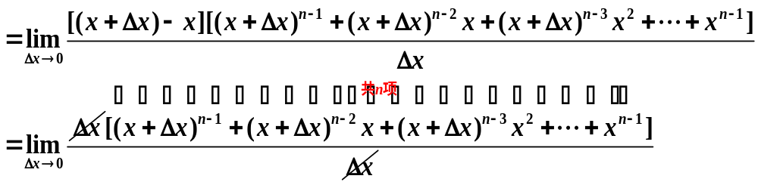


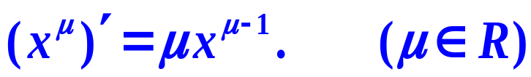
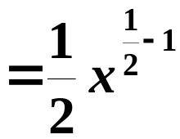
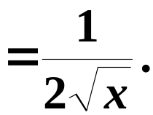
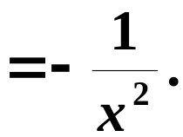



例2
解
更一般地
例如,

Slide 18
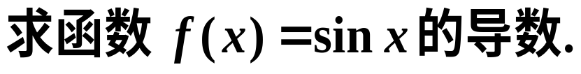
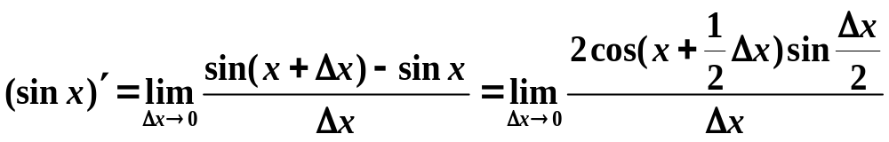
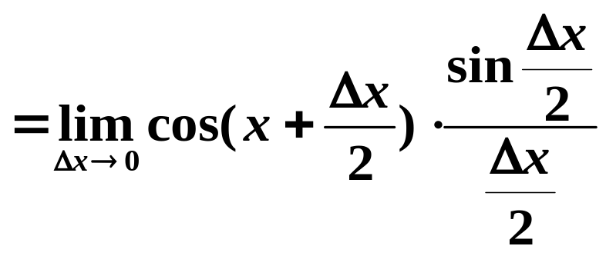


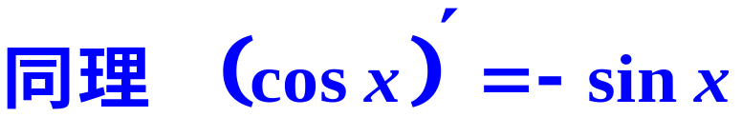
例3
解

Slide 19
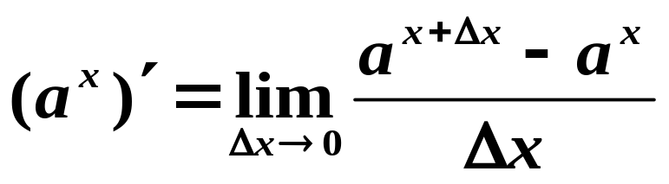
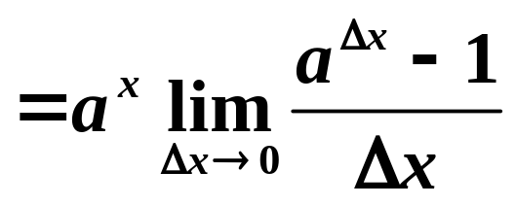
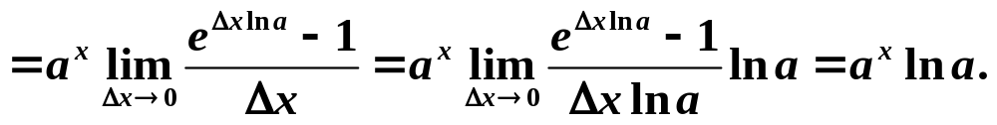
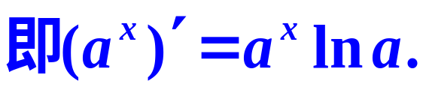
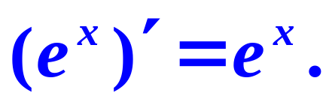
例4
解

Slide 20

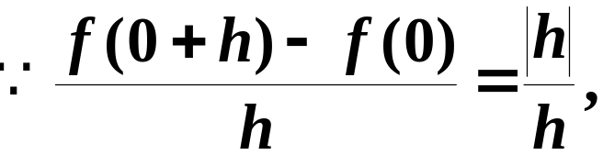

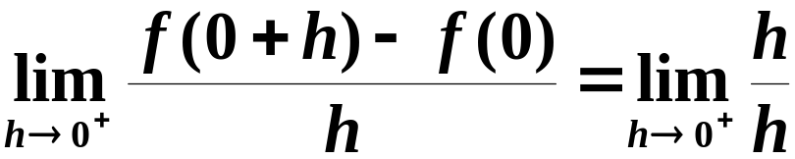






例5
解

Slide 21









四、导数的几何意义

Slide 22


切线方程为
法线方程为

Slide 23









例6
解
由导数的几何意义, 得切线斜率为
所求切线方程为
法线方程为

Slide 24









五、可导与连续的关系
证

Slide 25






注意: 该定理的逆定理不成立.
连续函数不一定是可导函数 .

Slide 26





思考
1. 函数 在某点 处的导数
与导函数
有什么区别与联系 ?
区别:
是函数 ,
是数值;
联系:
注意:

Slide 27
六、小结
1. 导数的实质: 增量比值的极限;
3. 导数的几何意义: 切线的斜率;
4. 函数可导一定连续，但连续不一定可导;
5. 求导数最基本的方法: 由定义求导数.
不连续,一定不可导.
6. 判断可导性
直接用定义;
连续
看左右导数是否存在且相等.

Slide 28

基本求导公式

